Slide 1
Considering the superconductor in the circuit
Thomas B., Henri A., Oussama H., Benoît l. Bilal Z.

Slide 2
I. Complexification du problème

Slide 3

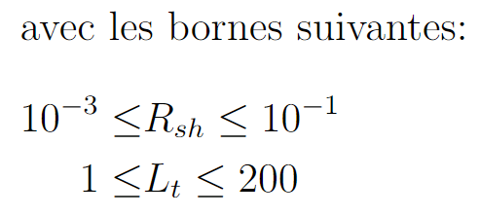
Problem 1

Slide 4
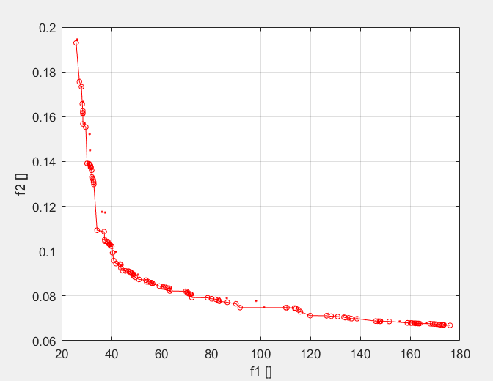
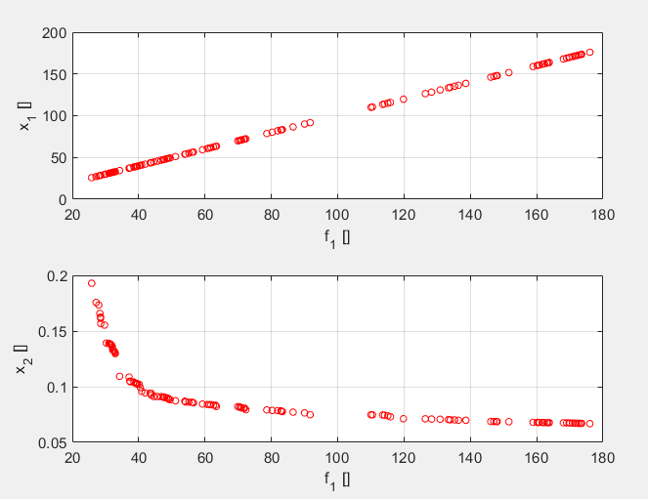
Résultats de l’optimisation
50 particules et 30 itérations

Slide 5
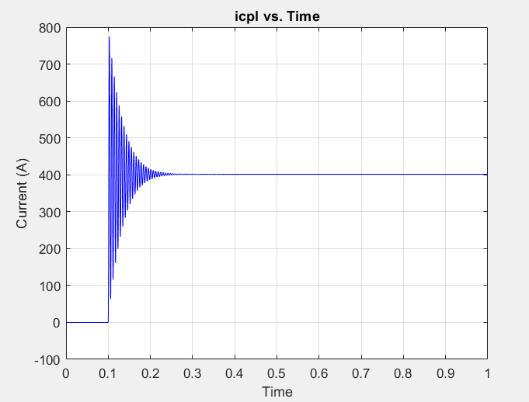
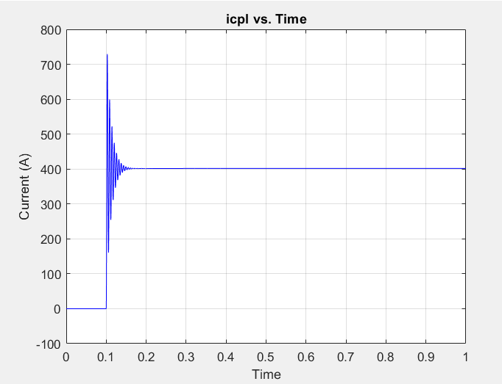
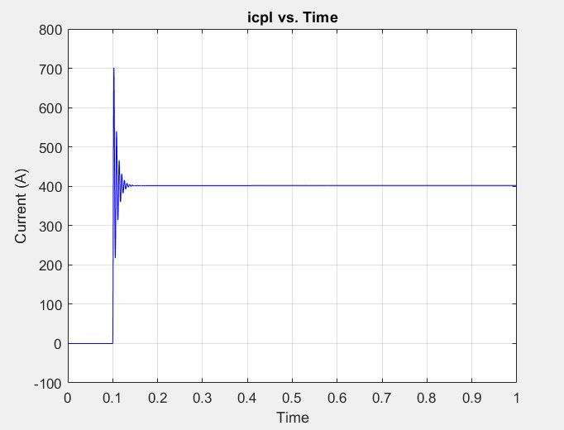
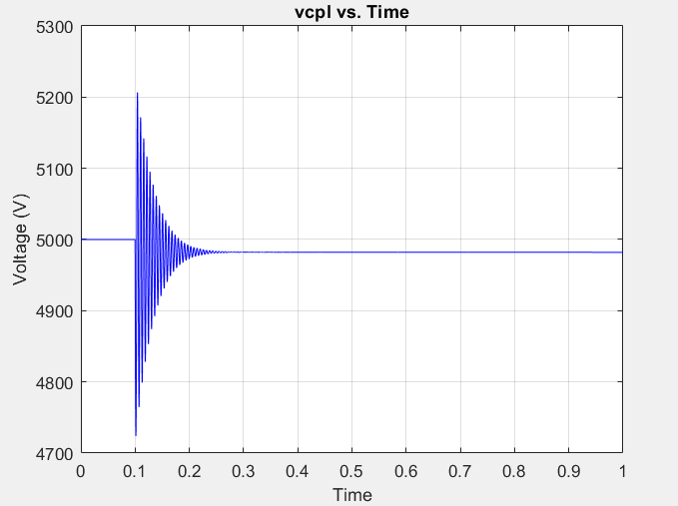
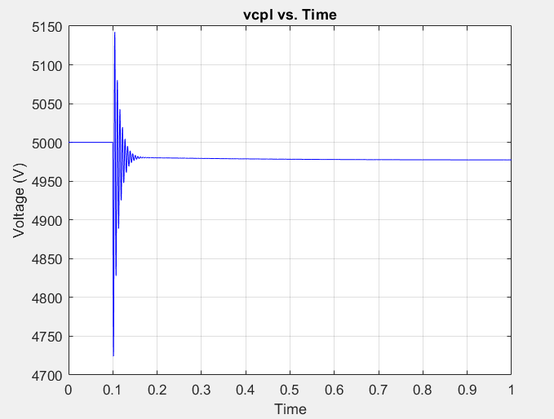
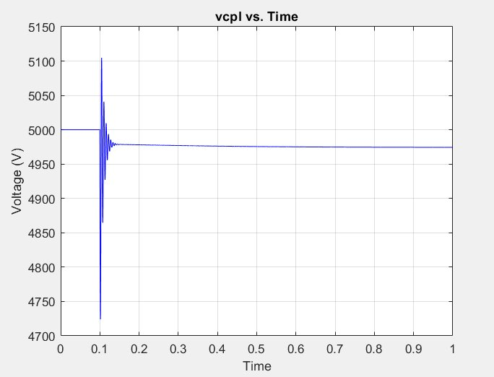
Résultats de l’optimisation

Slide 6
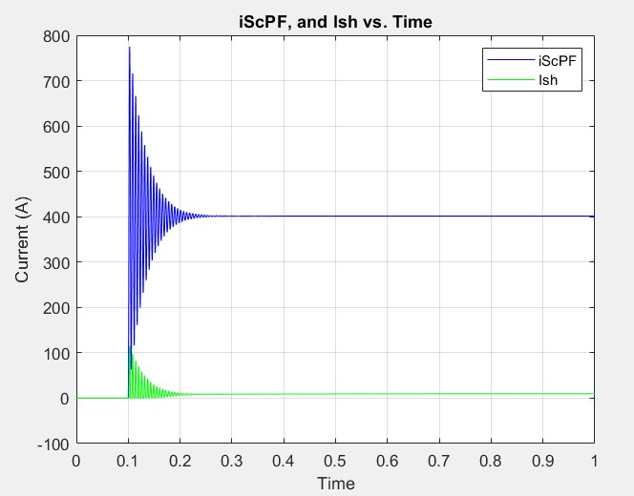
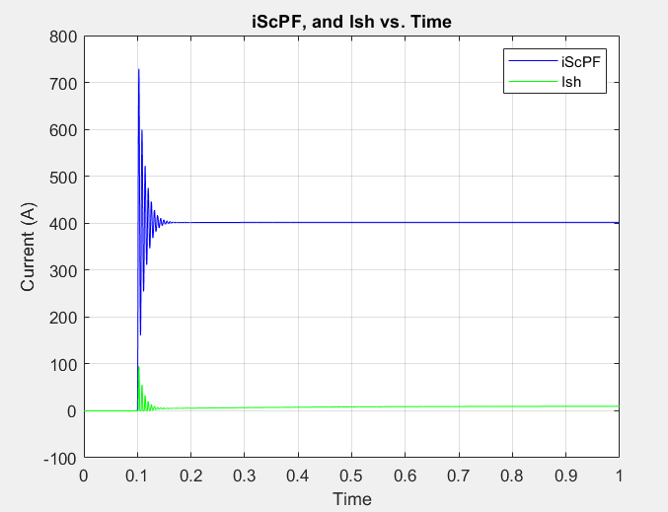
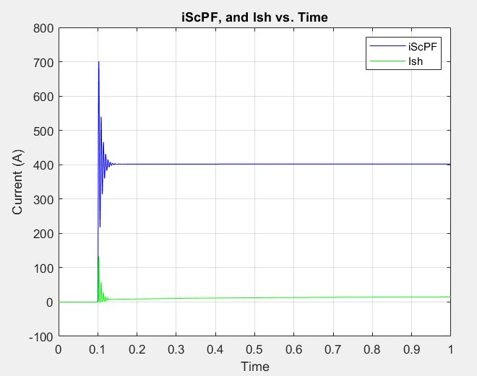
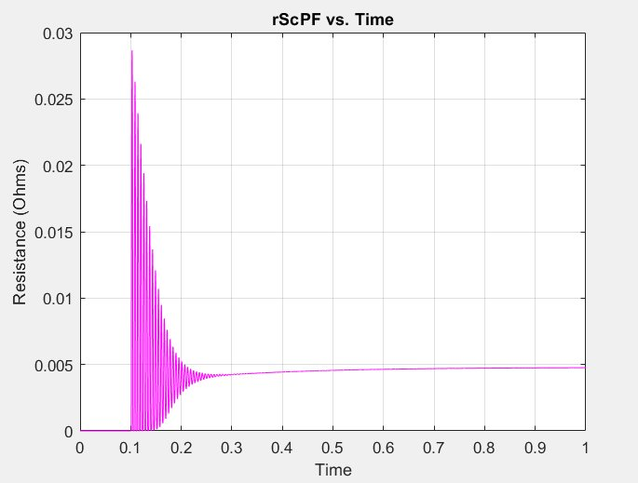
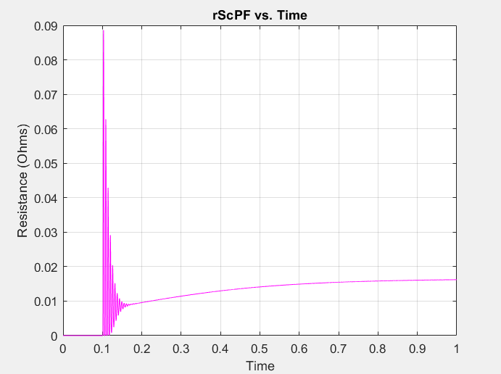
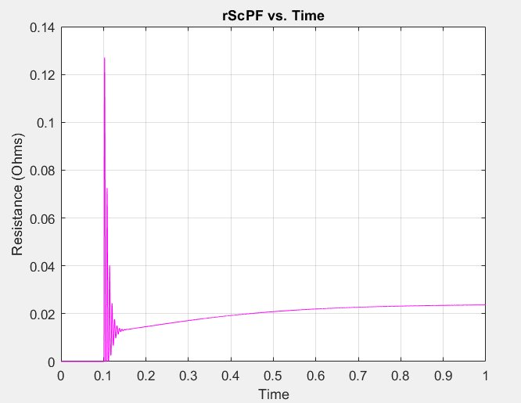
Résultats de l’optimisation

Slide 7
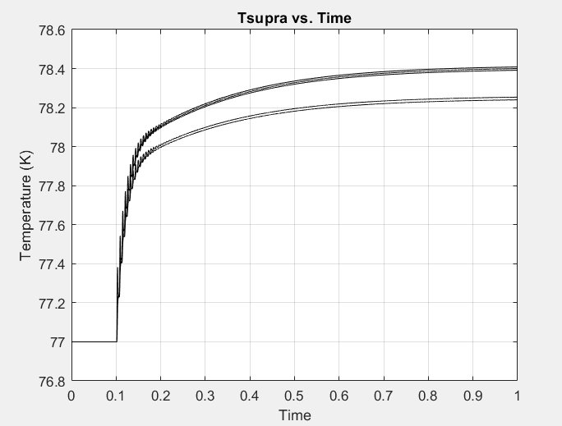
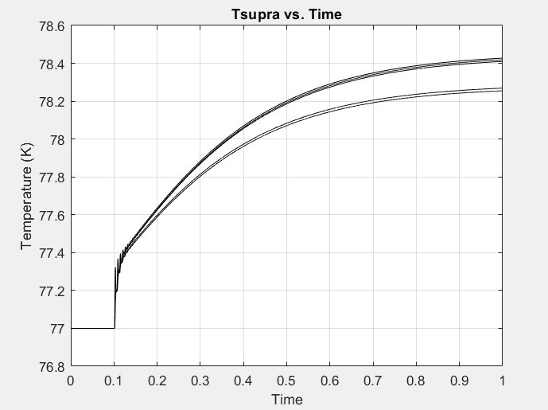
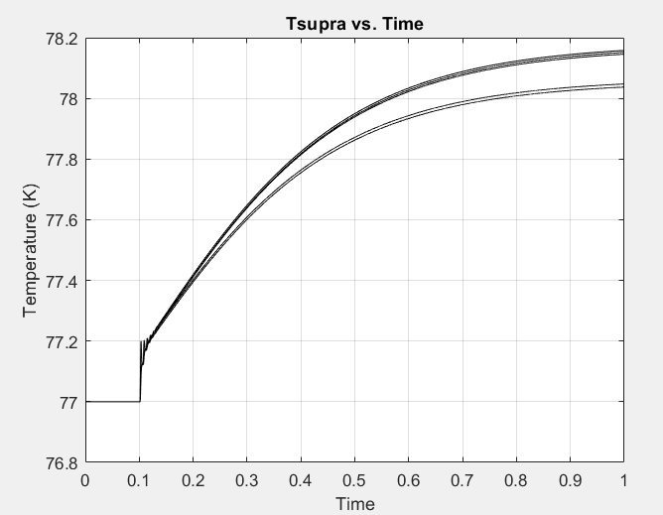
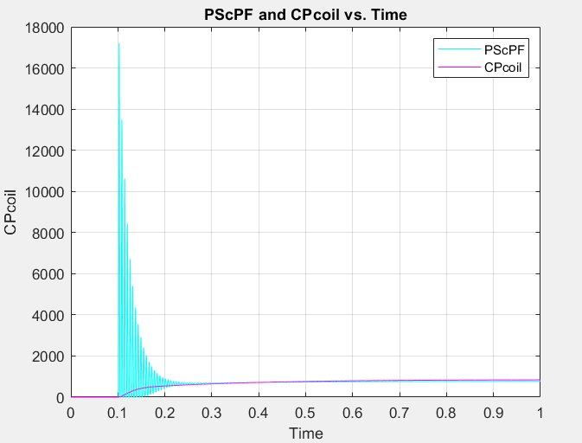
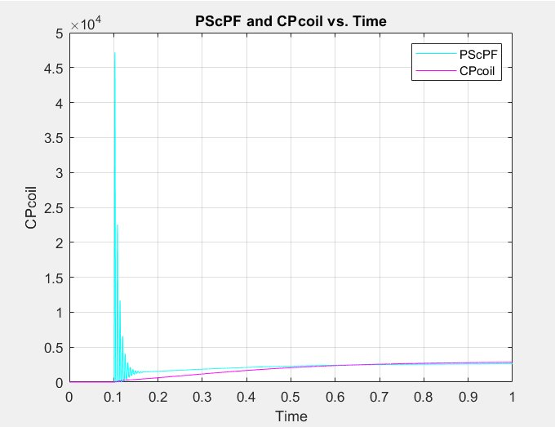
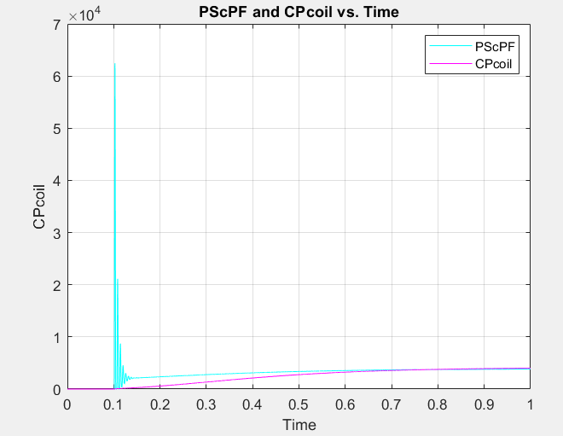
Résultats de l’optimisation

Slide 8

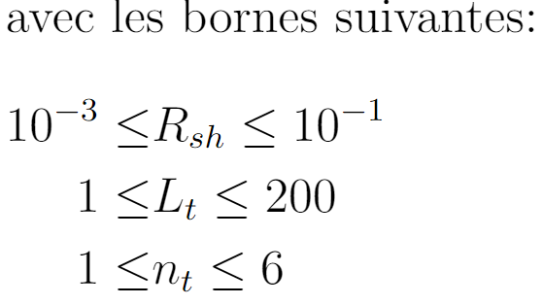
Problem 2

Slide 9

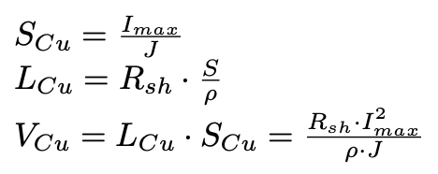
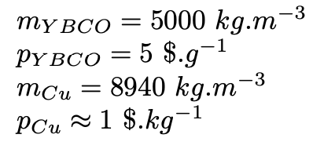
Problem 2

Slide 10
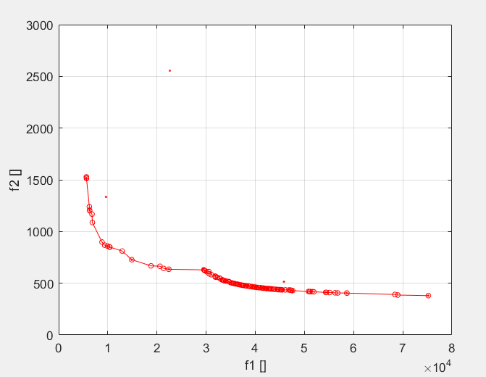
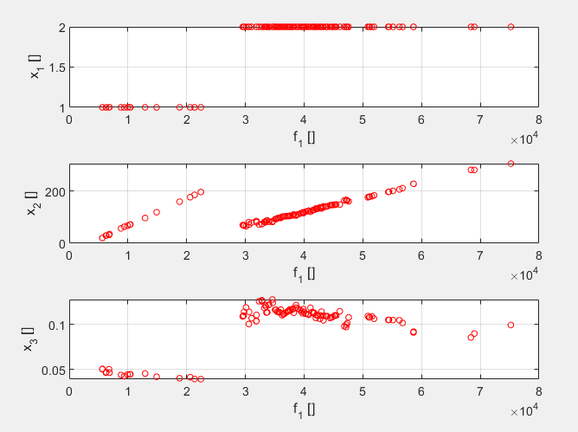
Résultats de l’optimisation
30 particules et 50 itérations

Slide 11
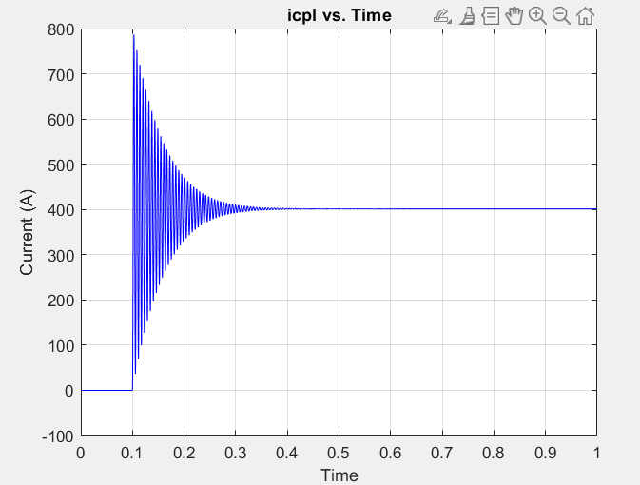
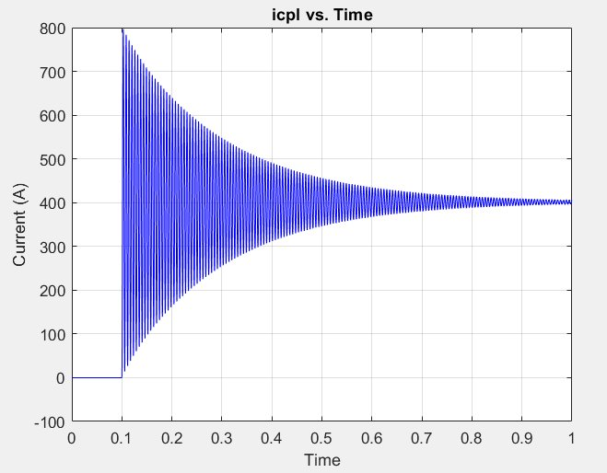
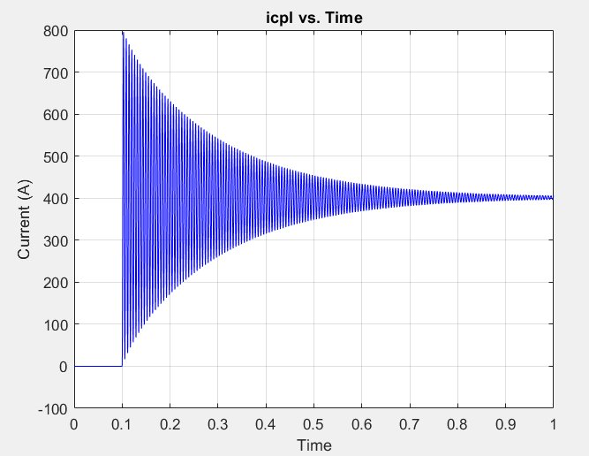
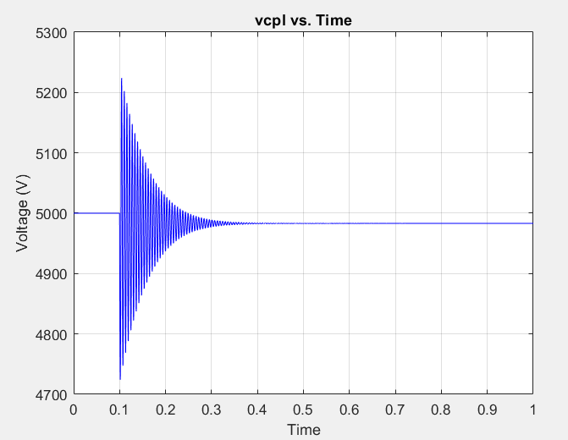
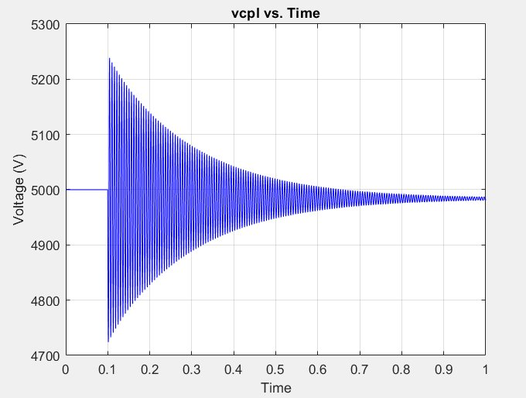
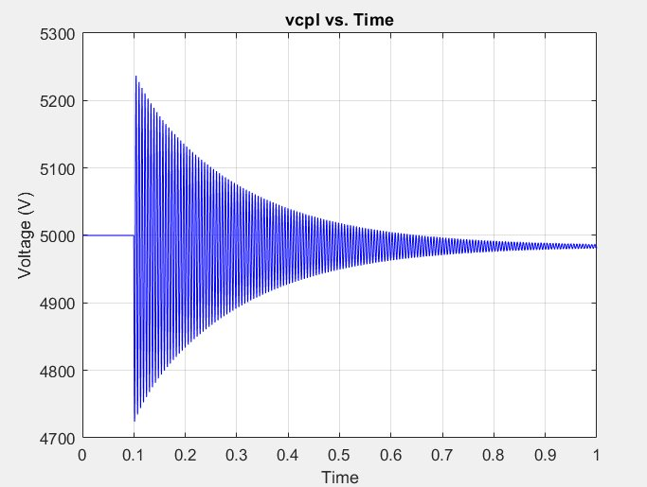
Résultats de l’optimisation

Slide 12
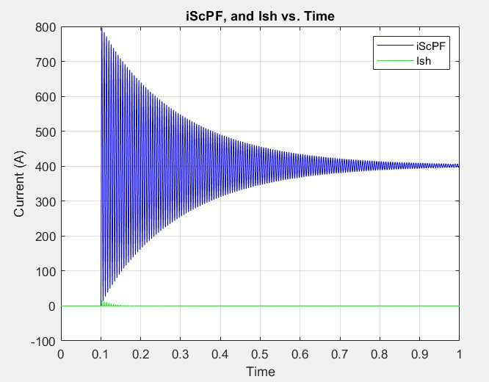
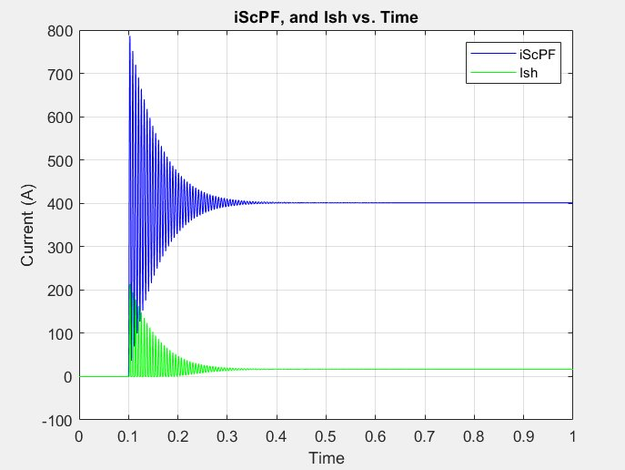
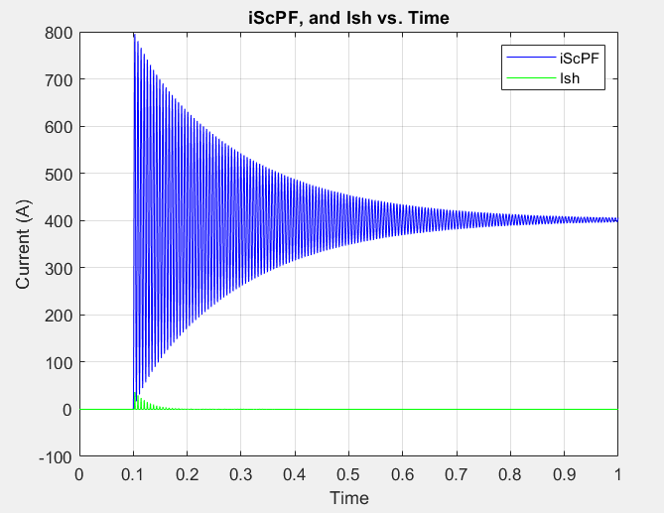
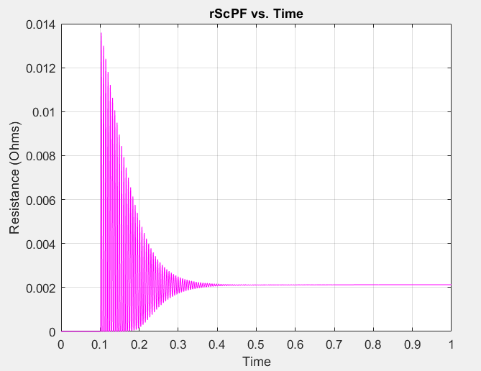
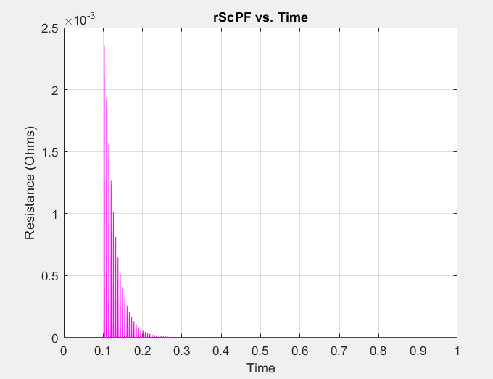
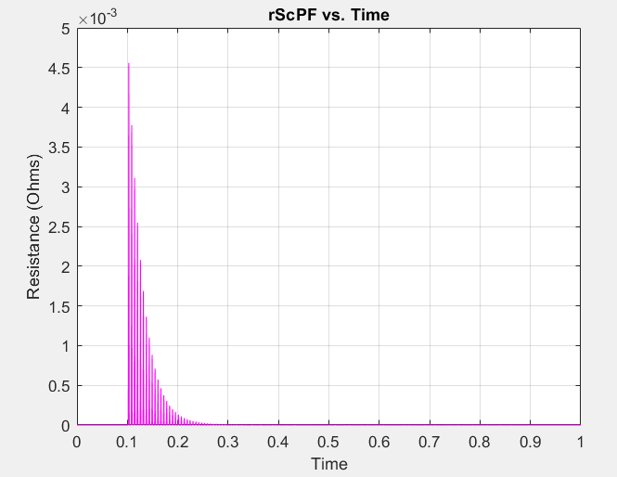
Résultats de l’optimisation

Slide 13
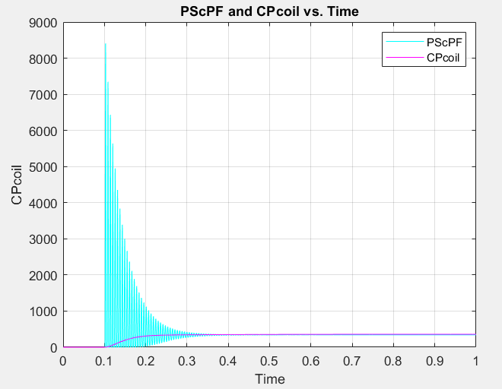
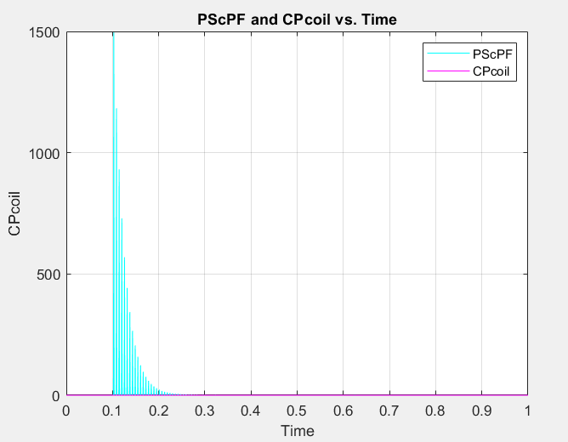
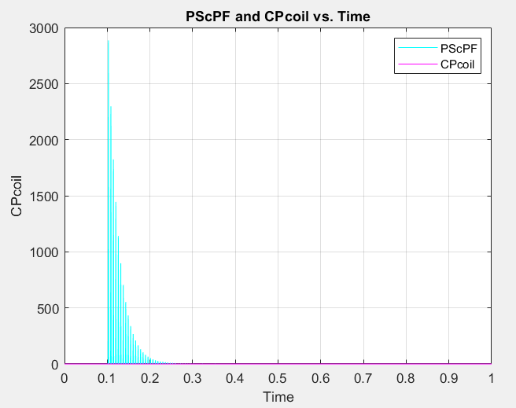
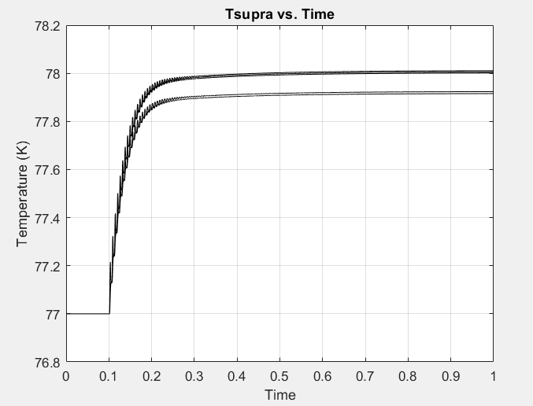
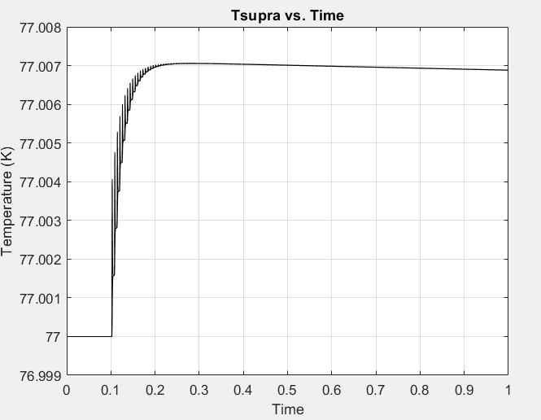
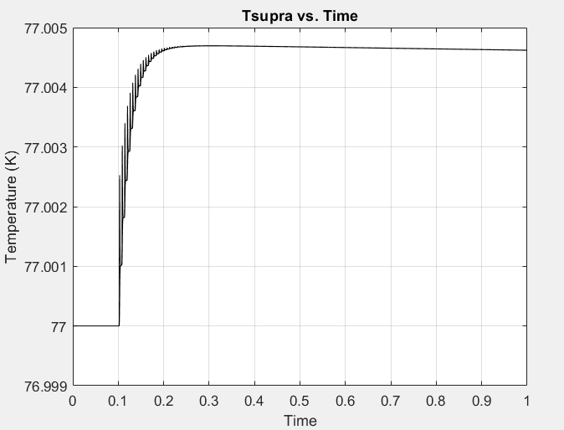
Résultats de l’optimisation

Slide 14
II. Considérations annexes

Slide 15

Problem 3

Slide 16

Problem 3

Slide 17
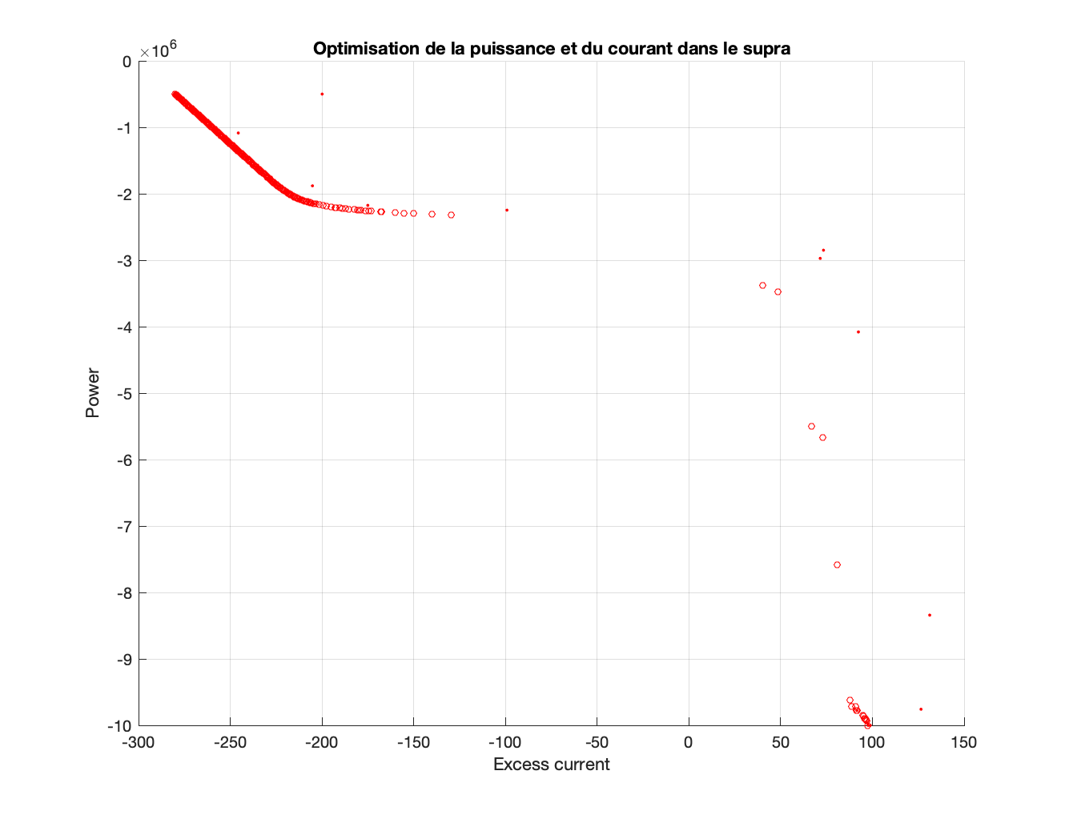
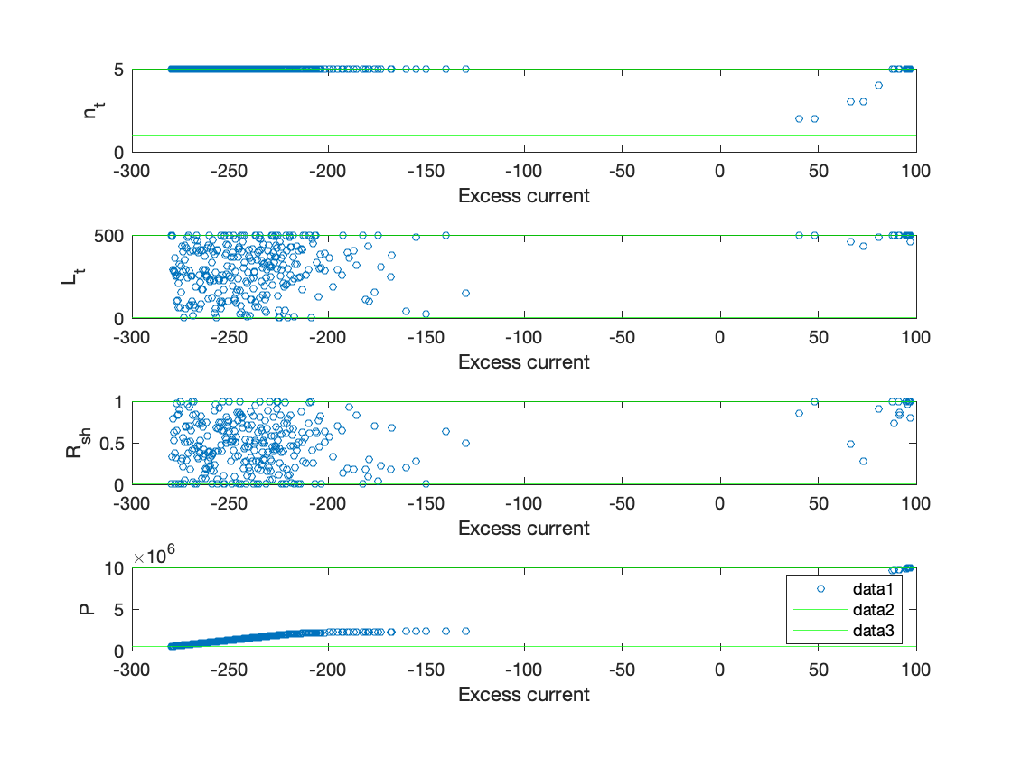
Optimisation du courant dans le supraconducteur

Slide 18
Merci !

Slide 19
References
[1] | P.C. Krause, O. Wasynczuk, S.D. Sudhoff, Analysis of electric machinery and drive systems, IEEE Press, 2002.
[2] | L. Quéval, H. Ohsaki, "Nonlinear abc-model for electrical machines using N-D lookup tables," IEEE Transactions on Energy Conversion, vol. 30, no. 1, pp. 316-322, March 2015.
[3] | L. Quéval, A. Coty, L. Vido, B. Multon, "Photovoltaic motors review, comparison and switched reluctance motor prototype," 10th International Conference on Ecological Vehicles and Renewable Energies (EVER2015), Monaco, April 2015.
[4] | L. Quéval, "Modeling and simulation of grid-connected superconducting wind turbine generators," PhD thesis, The University of Tokyo, Tokyo, Japan, 2013.
[5] | "COMSOL Multiphysics version 4.3a" [Online]. Available: www.comsol.com.

